Slide 1
Gestor de obra de materiales de
- Santiago Fandiño
- Charith lopez

Slide 2
Contexto
Este proyecto busca mejorar y agilizar el proceso de cotización de materiales de construcción. Esta dirigido a pequeñas empresas de construcción y contratistas.

Slide 3
Estructura de datos
- La estructura de datos elegida para este proyecto son las listas enlazadas, debido a que tanto las cotizaciones como los materiales pueden ser almacenadas en listas, en donde cada nodo almacena los precios y cantidades

Slide 4
Estructura de datos
- La estructura de datos elegida para este proyecto son las listas enlazadas, debido a que tanto las cotizaciones como los materiales pueden ser almacenadas en listas, en donde cada nodo almacena los precios y cantidades, al mismo tiempo es de fácil acceso, permite ingresar mas datos al final, eliminar o agregar datos en un lugar especifico, y recorre la lista para consultar registros

Slide 5
Objetivos
Facilitar las cotizaciones de materiales
Registrar cotizaciones para llevar control de ingresos
Mostrar estadísticas de venta

Slide 6
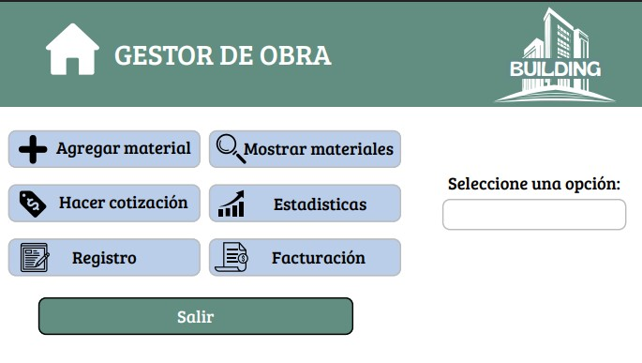
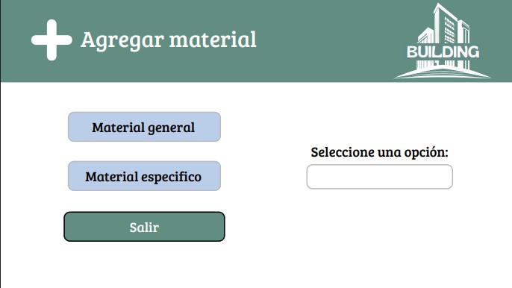
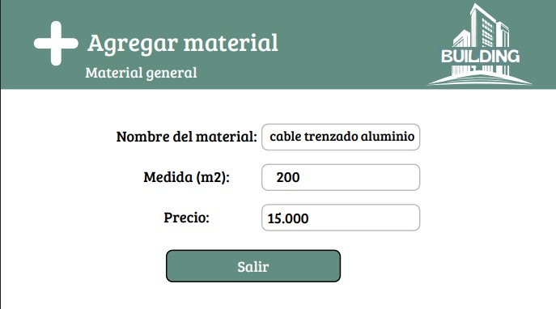
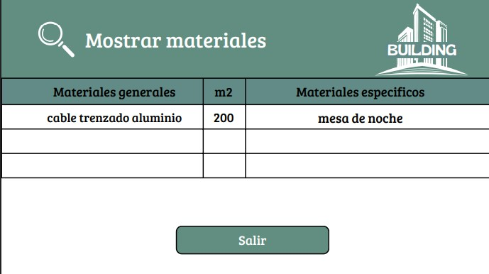
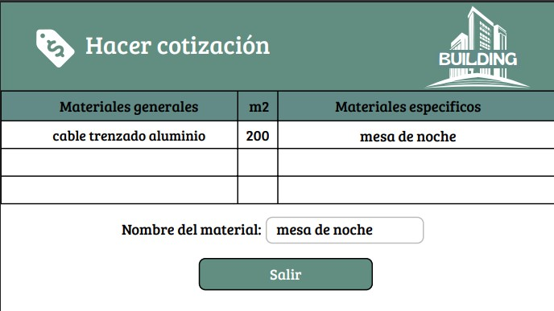
Desarrollo

Slide 7
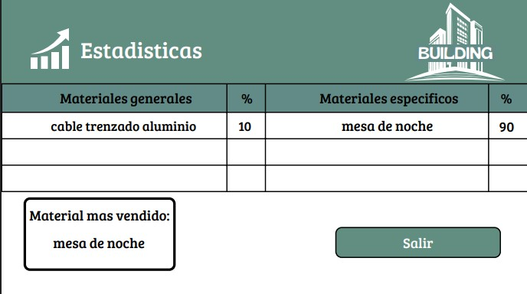
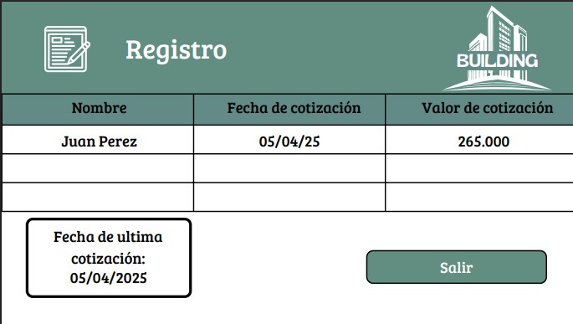
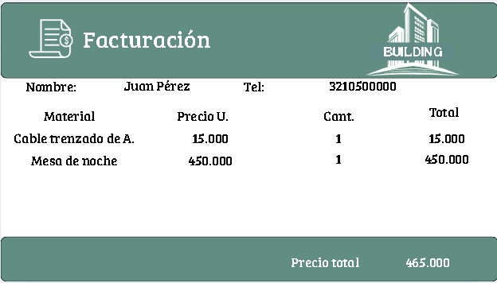
Desarrollo

Slide 8
Resultados esperados
Capacidad de cotizar, registrar y facturar ventas
Facilidad para el contratista de obra para llevar control de ingresos
Analizar datos para mostrar estadísticas de venta

